Slide 1
Equipo: 3 Entre las historias, el amor.
Clave del Colegio: 2384 CENTRO EDUCATIVO TOMAS MORO LOMAS
Integrantes y Materia
Hernández Cuevas Olga Lidia. Taller de lectura y redacción.
Palacios Noriega Alfonso. Taller de Música.
Sosa López Alejandra. Historia de México.
Ciclo escolar : 18-19
AGOSTO-DICIEMBRE 2018

Slide 2
Índice
Producto 1. C.A.I.A.C. Conclusiones Generales.
Producto 3. Fotografías de la sesión tomadas por los propios grupos y la persona asignada para tal fin.
Producto 2. Organizador gráfico que muestre los contenidos y conceptos de todas las asignaturas involucradas en el proyecto y su interrelación.

Slide 3
Producto 1: C.A.I.A.C. Conclusiones Generales.

Slide 4
Producto 1: C.A.I.A.C. Conclusiones Generales.

Slide 5
Producto 1: C.A.I.A.C. Conclusiones Generales.

Slide 6
Producto 1: C.A.I.A.C. Conclusiones Generales.

Slide 7
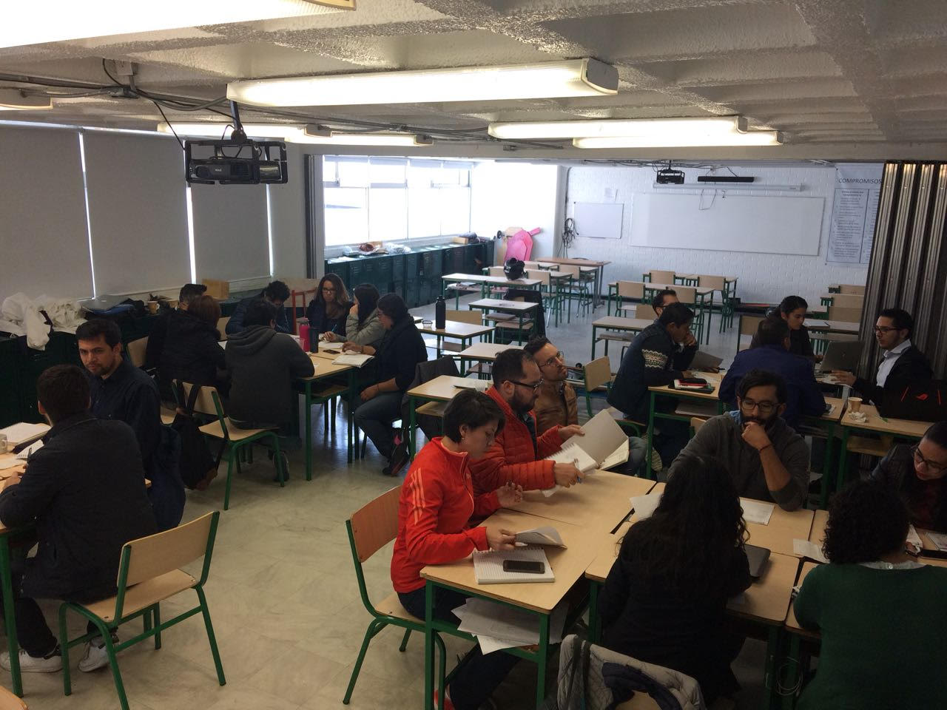
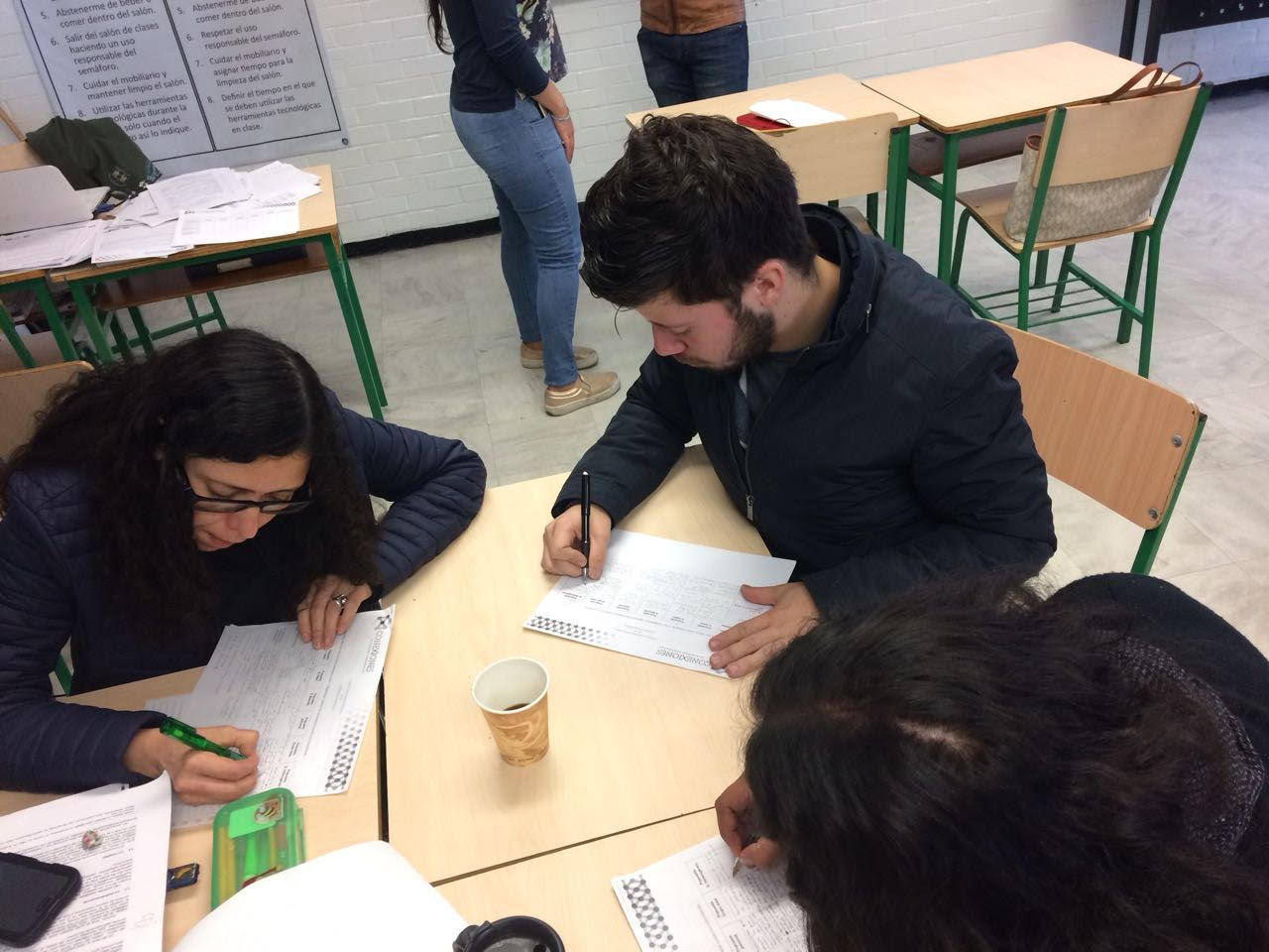
Producto 3: Fotografías de la sesión tomadas por los propios
grupos y la persona asignada para tal fin.

Slide 8
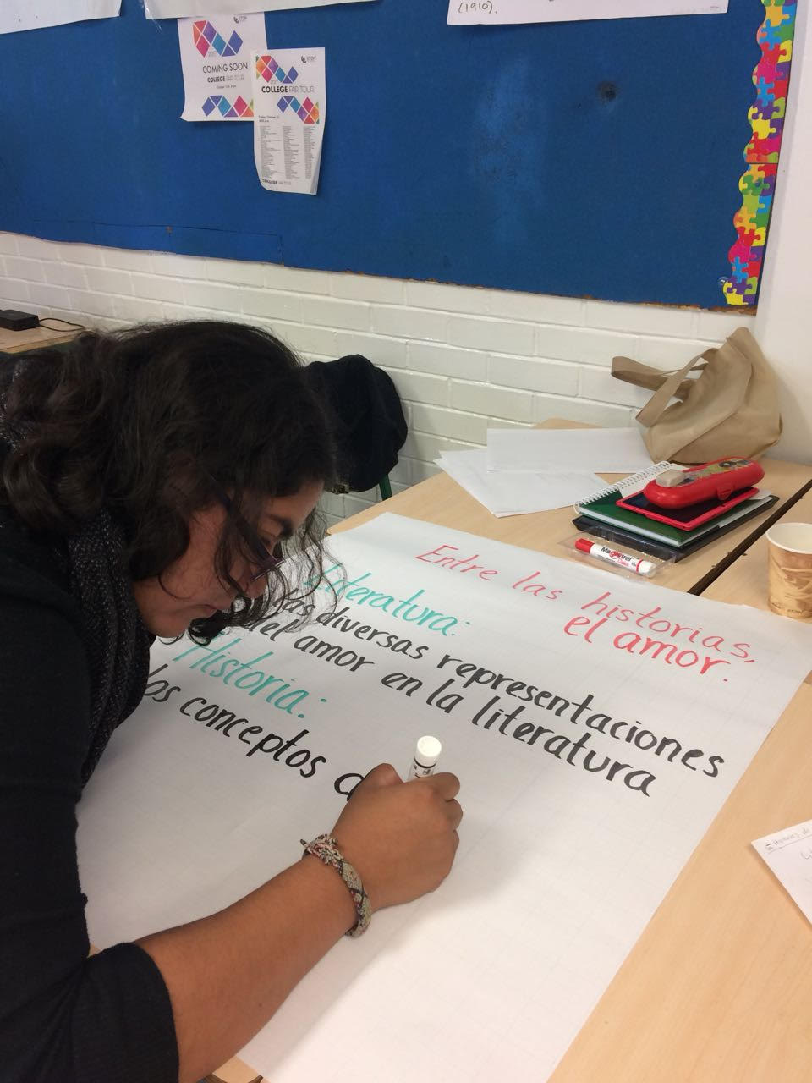
Producto 3:

Slide 9
Producto 2: Organizador gráfico que muestre los contenidos y conceptos de todas las asignaturas involucradas en el proyecto y su interrelación.

